Slide 1
Comunicazioni
Assemblea nazionale TTA 14-15 marzo 2017
Sezione di Milano

Slide 2
Nuove elezioni rappresentanti
Antonio Silvestri– rapp. TA Bari
Fabio Gherarducci – rapp. TA Pisa
Roberto Michinelli – rapp. TA Bologna
Fulvio Ricciardi – rapp. TTA Lecce
Massimiliano Cresta – rapp. TA Genova

Slide 3
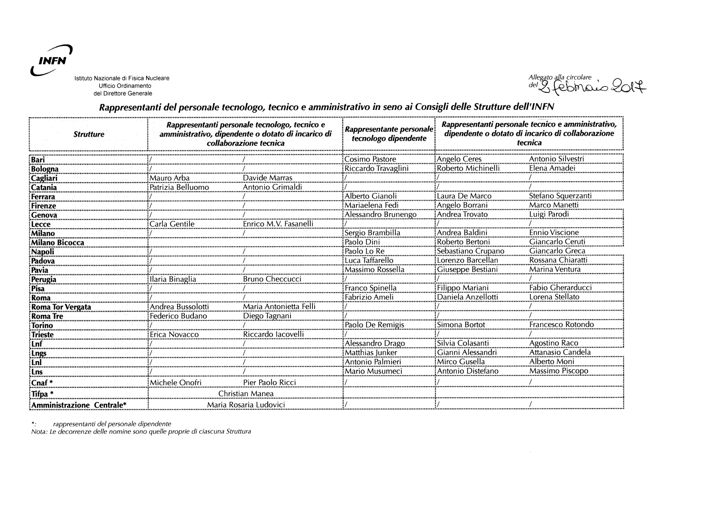
Rappresentanti in carica al 2/2/2017

Slide 4
Circolare cariche elettive
A seguito delle comunicazioni gia riportate nell’Assemblea di dicembre, pubblicata circolare 16 febbraio 2017
La circolare oltre a ribadire che due mandati si intendono per tutta la vita professionale vuole spingersi al cambiamento anche dell’art. 25 e 27 dello Statuto che invece parlano solo di rielezione consecutiva
Discussione in corso e rielaborazione nuovo Statuto

Slide 5
Decreto delegato EPR e modifica Statuto
Il presidente rinnova il mandato al GdL sulla revisione dello statuto (Mandò, in veste di presidente, Diemoz, Meroni, Bettoni, Gomezel e Passeri)
chiedendo di portare in CD ad aprile una lista di proposte in modo che sia possibile giungere ad un nuovo testo entro il termine del 10 giugno stabilito dal DL 218. La revisione dei regolamenti procederà a seguire e parzialmente in parallelo

Slide 6
Decreto Delegato 218 e Co
22 febbraio: riunione al CNR con i rappresentanti nazionali personale Ricercatore e Tecnologo eletti nei CdA
Decisione di scrivere una lettera al Capo Gabinetto del MIUR al fine di richiedere un incontro sulla costituzione del Consiglio Nazionale dei Ricercatori e dei Tecnologi istituito dal DL 218/2016.
Invito per un primo incontro al MIUR il prossimo 29 marzo.

Slide 7
Calendario Assemblee 2017
14-15 marzo 2017 - Milano
14-15 giugno 2017 - Perugia
19-20 settembre 2017 - Pavia
Piano triennale o 13-14 dicembre 2017

Slide 8
Salario accessorio 2015
la risposta del MEF sull’accordo per il salario accessorio dei livelli IV-VIII, in cui compare l’obiezione forte all’uso di risorse incerte per coprire spese certe, vale a dire che non si accetta per principio l’uso di fondi esterni per tutte le spese certe o consolidate nel tempo.
Quindi incontri sindacali per affrontare il problema
Situazione ancora non definita per mancati accordi

Slide 9
Discussione sulle indennità
Fermo restando che dovrà essere tema di contrattazione al tavolo sindacale la GE ha espresso il suo orientamento
  Masiero propone di formare un gruppo di lavoro del CD, che analizzi tutte queste cose insieme alla delegazione trattante ed elabori una proposta organica da portare in trattativa. Ne faranno parte Cuttone, Di Ciaccio, Adriani, Gomezel e Passeri.

Slide 10
LNGS (1/2)
Il Direttore Ragazzi ha relazionato nel CD di dicembre come si può leggere nel Resoconto del CD pubblicato
Al CD di febbraio il Vice Presidente Masiero relaziona sul fatto che il Personale dei LNGS ha inviato una richiesta al Presidente e alla Giunta al fine di avere un incontro per poter affrontare i motivi del forte disagio vissuto dal Personale dei Laboratorio
Disagio per eventi esterni e interni al Laboratorio

Slide 11
LNGS (2/2)
Disagi esterni: situazione legata al terremoto passato e attuale; disagio delle famiglie.
Disagi interni:
  è l’unico laboratorio in Europa soggetto a situazioni di restrizioni forti dal punto di vista ambientale;
  si configura un pesante onere relativo a dover garantire le sicurezze;
  non esiste un chiaro protocollo d’intesa che stabilisca oneri a carico degli esperimenti che utilizzano le facility
  Viene sottolineata la carenza di personale soprattutto a livello di tecnici e tecnologi
  attenzione particolare al Personale amministrativo per la gestione dei fondi esterni che richiede un grande impegno
  non si riceve un’indicazione chiara e trasparente sul futuro del Laboratorio.

Slide 12
Assunzioni categorie protette
A seguito delle procedure assunzione personale categorie protette e del nuovo decreto 218/16 si individuano nuovi criteri di valutazione
Il Presidente chiede se alla luce anche del livello professionale delle persone che si presentano ai concorsi non valga la pena ripensare al livello di inquadramento
Emerge una posizione condivisa da molti per concorsi con inquadramenti diversi – in discussione

Slide 13
Posizioni telelavoro 2017
P

Slide 14
Presentazione Valeria De Nicola su novità codice appalti
Vengono presentate le possibile novità che verranno introdotte da alcuni decreti attuativi del Codice degli Appalti.
Commissioni di gara: dovranno essere nominate dall’ANAC; possono far parte commissione gli esperti iscritti a un apposito albo ANAC. Per gli appalti sotto soglia è possibile nominare interni, ma almeno il Presidente lo nomina l’ANAC.
Viene suggerito di proporsi come candidati per l’albo dell’ANAC.
Serve una copertura assicurativa che viene pagata per i dipendenti presenti nelle commissioni di gare interne; mentre per le esterne dovrebbero dotarsi di una assicurazione personale.
Relativamente alla proposta di un piano per i RUP, il DG si impegna a portarlo in discussione al CD di marzo.

Slide 15
Decreto Madia febbraio 2017
Al CdM del 22 febbraio presentato decreto Madia sulla PA
  All’art.20: Le amministrazioni, al fine di superare il precariato, ridurre il ricorso ai contratti a termine e valorizzare la professionalità acquisita dal personale con rapporto di lavoro a tempo determinato, POSSONO, nel triennio 2018-2020, in coerenza con il piano triennale dei fabbisogni di cui all’articolo 6, comma 2, e con l’indicazione della relativa copertura finanziaria, assumere a tempo indeterminato personale non dirigenziale che, alla data di entrata in vigore del presente decreto, possegga tutti i seguenti requisiti:
  a) sia in servizio con contratti a tempo determinato presso l’amministrazione che procede all’assunzione;
  b) sia stato già selezionato dalla medesima amministrazione con procedure concorsuali;
  c) abbia maturato alle dipendenze dell’amministrazione che procede all’assunzione almeno tre anni di servizio, anche non continuativi, negli ultimi otto anni.

Slide 16
Comitato garante codice etico
Costituito e insediato con prima riunione a Firenze 3 marzo scorso
Componenti: Presiede Chiara Federici (Consigliera di Fiducia), Iaia Masullo (CUG), Roberto Gomezel, Luca Gennaro Foggetta,Antonio Passeri
La Consigliera di Fiducia designa come vice presidente la dott.ssa Iaia Masullo
Il codice etico e di comportamento sono alla URL:
  http://home.infn.it/it/istituto/tutela-della-persona/codici
Mailing-list del comitato: comitato_etico@lists.infn.it
Prossima riunione sempre a Firenze il 13 aprile p.v.

Slide 17
Gruppo di lavoro su telelavoro
Componenti attuali:
  •Elena Amadei (BO) - coordinatore
  •Rosella Asti (TO)
  •Patrizia Belluomo (CT)
  •Alessandro Cavalli (CNAF)
  •Roberto Gomezel
  •Pier Paolo Ricci (CNAF)
  •Domenico Riondino (LNF)
  •Fabio Siccardi (GE)
Il gruppo di lavoro dovrebbe iniziare a lavorare per riportare problematiche e iniziare a proporre possibili scenari smart working – Punto dell’OdG di domani

